Slide 1
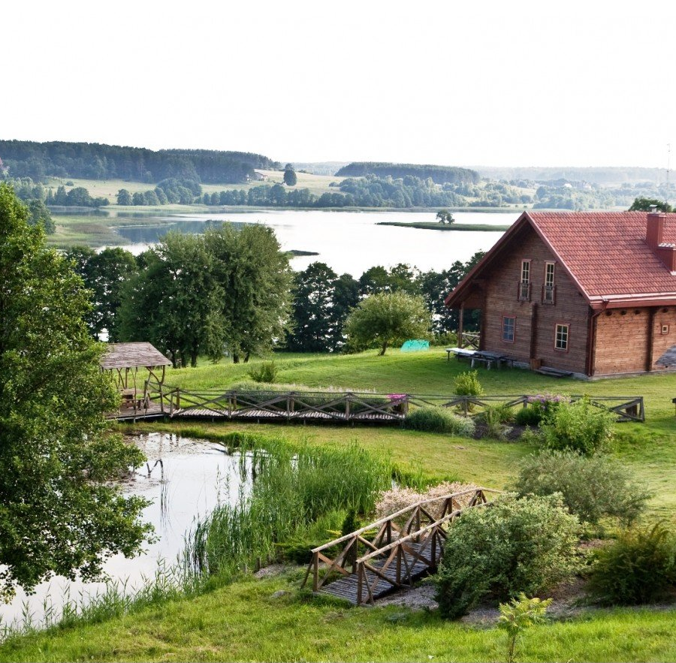
Правовые нормы, регулирующие организацию услуг в сельском туризме
Тропина Дарья Владимировна, доцент кафедры экономической безопасности и права, кандидат юридических наук

Slide 2
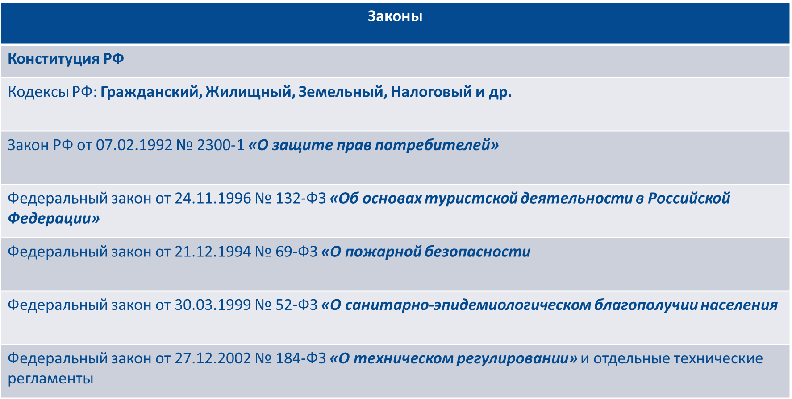
Раздел 2. Правила оказания услуг в сельском туризме

Slide 3
Раздел 2. Правила оказания услуг в сельском туризме
Подзаконные акты
Постановление Правительства РФ от 18 ноября 2020 г. № 1853 «Об утверждении Правил предоставления гостиничных услуг в РФ»
Постановление Правительства РФ от 21 сентября 2020 г. № 1515 «Об утверждении Правил оказания услуг общественного питания»
Постановление правительства РФ от 07.12.2019 №1619 «Об утверждении Правил предоставления субсидий из федерального бюджета на грантовую поддержку общественных и предпринимательских инициатив, направленных на развитие внутреннего и въездного туризма»
Распоряжение Правительства РФ от 5.05.2018 № 872-р «Об утверждении концепции программы «Развитие внутреннего и въездного туризма в РФ (2019 - 2025 годы)»
Распоряжение Правительства РФ от 20.09.2019 № 2129-р «Об утверждении Стратегии развития туризма в Российской Федерации на период до 2035 года»
Приказ Министерства экономического развития России от 01.09.2014 №540 «Об утверждении классификатора видов разрешенного использования земельных участков»
Постановление Главного государственного санитарного врача РФ от 27.10.2020 № 32 «Об утверждении санитарно-эпидемиологических правил и норм СанПиН 2.3/2.4.3590-20 «Санитарно-эпидемиологические требования к организации общественного питания населения» и др.

Slide 4

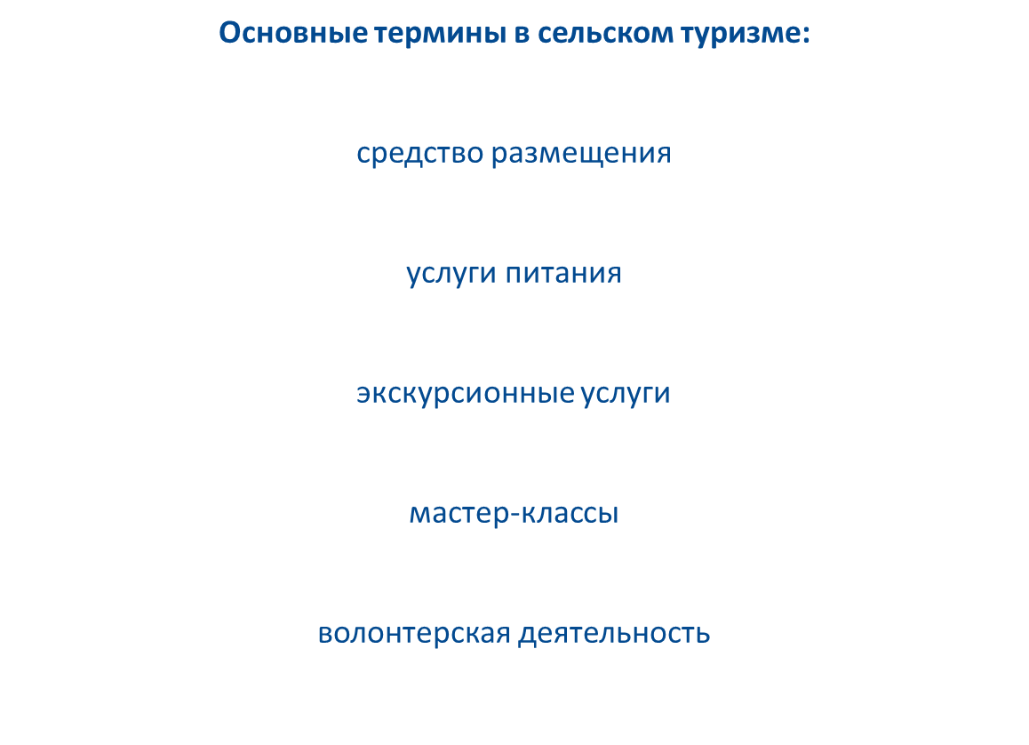
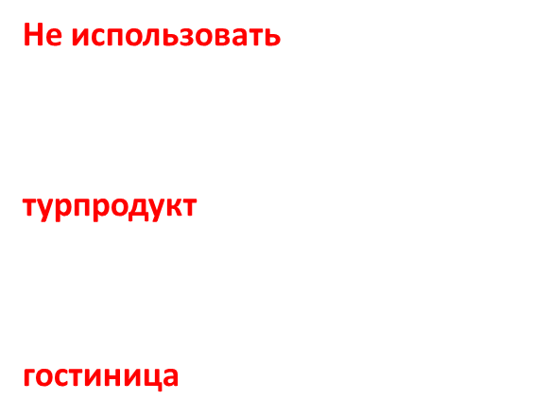












Раздел 2. Правила оказания услуг в сельском туризме

Slide 5
Раздел 2. Правила оказания услуг в сельском туризме
Основные виды средств размещения в сельском туризме:
• сельский гостевой дом - малое специализированное средство размещения (часто семейное), расположенное в сельской местности или в малых городах, предоставляющее гостям услуги временного проживания, а также дополнительные услуги по организации досуга, питания, экскурсий и другие. Сельский гостевой дом могут называть сельской усадьбой;
• коттедж - загородный, сельский или городской индивидуальный жилой дом с прилегающей огороженной территорией с участком земли, сдаваемый обычно внаем (в аренду);
• дачный дом - загородный дом, как правило, летний, с участком земли, сдаваемый внаем (в аренду) на определенный срок для отдыха;
• меблированная комната / комната в гостевом доме - отдельное, обособленное жилое помещение в доме, сдаваемое внаем (в аренду) (примечание: меблированные комнаты относят к индивидуальным средствам размещения в случаях, если они находятся в частной собственности);
• дом охотника - средство размещения круглогодичного или сезонного использования, расположенное в лесной зоне или вблизи водоемов и предоставляющее услуги туристам – любителям охоты;
• дом рыбака - средство размещения круглогодичного или сезонного использования, расположенное вблизи водоемов и предоставляющее услуги туристам – любителям рыбной ловли.
Традиционные жилища малых коренных народов России (юрта, балаган, сакля, сенек, хата, чум, яранга и другие)

Slide 6




Раздел 2. Правила оказания услуг в сельском туризме
Требования к средствам размещения, используемым для осуществления деятельности по оказанию услуг в сфере сельского туризма в сельской местности (проект)
Информирование о:
Благоустройстве территории, ее освещенности
Площади помещений, их оснащенности мебелью и сантехникой
Наличии (отсутствии) услуг общественного питания
Способах подхода (подъезда)
Наличии (отсутствии) парковки

Slide 7









Раздел 2. Правила оказания услуг в сельском туризме
Сельское средство размещения должно быть оснащено:
искусственным освещением, в том числе аварийным
горячим и холодным водоснабжением
системой отопления или отопительными приборами
системой вентиляции
Санитарные объекты общего пользования должны иметь:
может быть уличным
Площадь помещения:
от 6 от 8 от 4 на чел.

Slide 8






Раздел 2. Правила оказания услуг в сельском туризме
Рекомендуемое оснащение помещения,
предназначенного для размещения туристов
замок кровать с полотенца
постельными принадлежностями
вешалки, зеркало мебель информационные
занавески (шкаф, тумбы, стулья) материалы

Slide 9
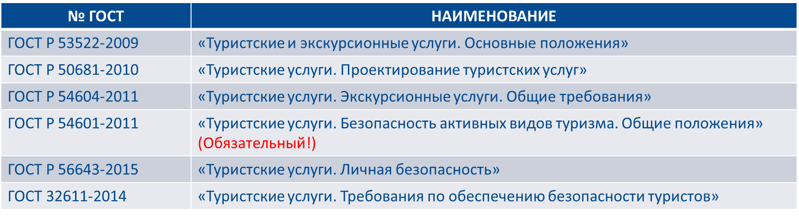
Раздел 2. Правила оказания услуг в сельском туризме
Национальные стандарты, устанавливающие требования
к организации экскурсионных услуг:
Услуги общественного питания –
СанПиН 2.3/2.4.3590-20 «Санитарно-эпидемиологические требования к организации общественного питания населения»

Slide 10
Раздел 3. Договорная деятельность с участниками туристской индустрии
Закон РФ от 07.02.1992 № 2300-1 «О защите прав потребителей»
Публичным договором признается договор, заключенный лицом, осуществляющим предпринимательскую или иную приносящую доход деятельность, и устанавливающий его обязанности по продаже товаров, выполнению работ либо оказанию услуг, которые такое лицо по характеру своей деятельности должно осуществлять в отношении каждого, кто к нему обратится (розничная торговля, перевозка транспортом общего пользования, услуги связи, энергоснабжение, медицинское, гостиничное обслуживание и т.п. (статья 426 ГК РФ)
При заключении договора с потребителями можно использовать в качестве рекомендаций:
правила предоставления гостиничных услуг,
правила оказания услуг по реализации туристского продукта,
правила оказания услуг экскурсоводом (гидом) и гидом-переводчиком,
правила оказания услуг общественного питания,
установленные Правительством Российской Федерации

Slide 11
Раздел 3. Договорная деятельность с участниками туристской индустрии
Недопустимые условия договора, ущемляющие права потребителя, запреты и обязанности, налагаемые на продавца (исполнителя, владельца агрегатора) (Статья 16 Закона о защите прав потребителей ) – условия, которые:
1) предоставляют продавцу право на односторонний отказ от исполнения обязательства или одностороннее изменение условий обязательства
2) ограничивают право потребителя на свободный выбор территориальной подсудности споров
3) устанавливают для потребителя штрафные санкции
4) исключают или ограничивают ответственность продавца
5) обусловливают приобретение одних товаров (работ, услуг) обязательным приобретением иных товаров (работ, услуг)
6) предусматривают выполнение дополнительных работ (оказание дополнительных услуг) за плату без получения согласия потребителя условия, которые ограничивают право потребителя на выбор способа и формы оплаты товаров (работ, услуг);
7) ограничивают право потребителя на выбор способа и формы оплаты товаров (работ, услуг);
8) содержат основания досрочного расторжения договора по требованию продавца (исполнителя, владельца агрегатора), не предусмотренные законом или иным нормативным правовым актом Российской Федерации;

Slide 12
Раздел 3. Договорная деятельность с участниками туристской индустрии
Недопустимые условия договора, ущемляющие права потребителя, запреты и обязанности, налагаемые на продавца (исполнителя, владельца агрегатора) (Статья 16 Закона о защите прав потребителей ) – условия, которые:
9) уменьшают размер законной неустойки;
10) ограничивают право выбора вида требований, которые могут быть предъявлены продавцу (изготовителю, исполнителю, уполномоченной организации или уполномоченному индивидуальному предпринимателю, импортеру) при продаже товаров (выполнении работ, оказании услуг) ненадлежащего качества;
11) устанавливают обязательный досудебный порядок рассмотрения споров, если такой порядок не предусмотрен законом;
12) устанавливают для потребителя обязанность по доказыванию определенных обстоятельств, бремя доказывания которых законом не возложено на потребителя;
13) ограничивают потребителя в средствах и способах защиты нарушенных прав;
условия, которые ставят удовлетворение требований потребителей в отношении товаров (работ, услуг) с недостатками в зависимость от условий, не связанных с недостатками товаров (работ, услуг)

Slide 13
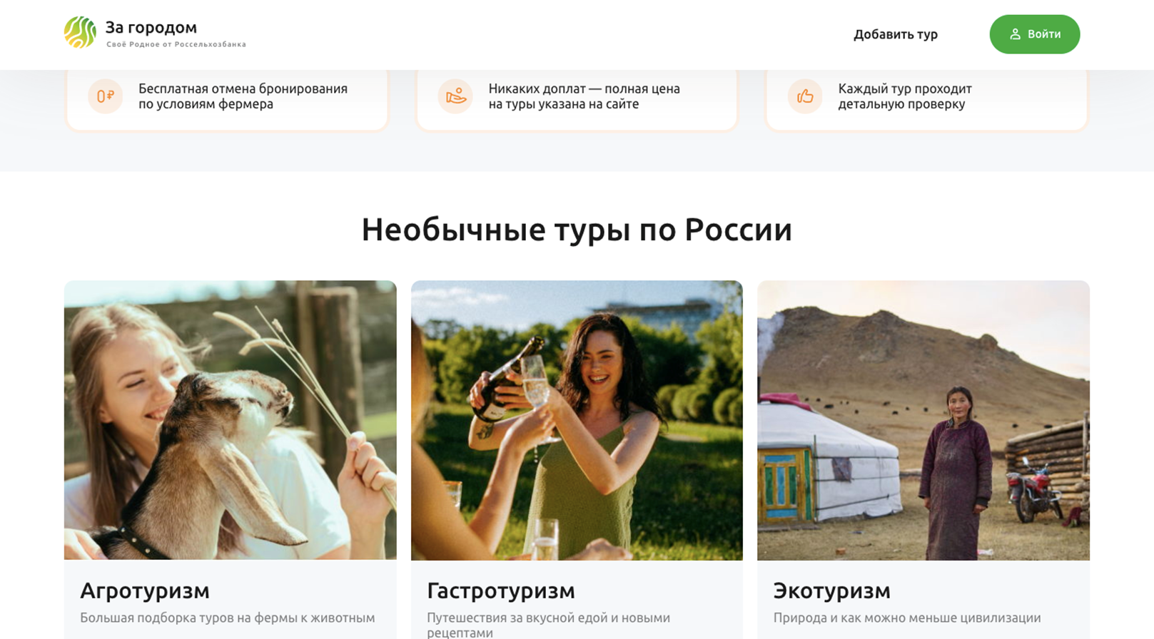
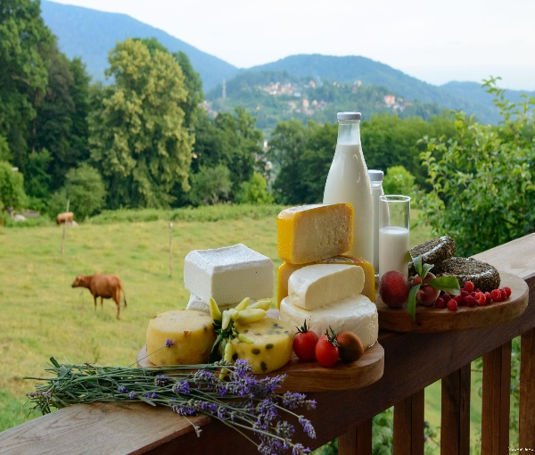
Раздел 3. Договорная деятельность с участниками туристской индустрии

Slide 14
Спасибо за внимание!

